Slide 1

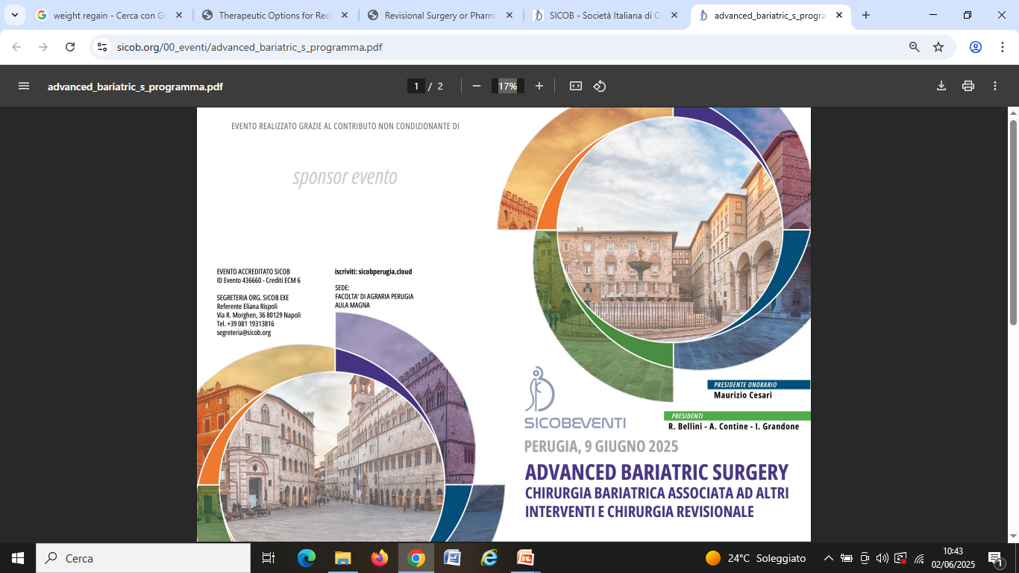
LA CASE MANAGER
CHI E’
COSA FA
PERCHE’ E’
FONDAMENTALE
Case manager: Cristina Porticati

Slide 2


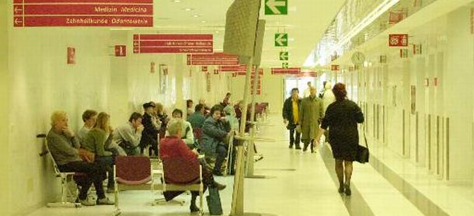
Ostacoli
La mancanza di relazione tra gli operatori sanitari è una delle criticità che maggiormente colpisce il percorso assistenziale del paziente
Il paziente si trova ad usufruire di una assistenza scollegata, pertanto è importante creare una relazione tra tutti gli attori e soprattutto capire “chi fa che cosa”
Notes:
2

Slide 3
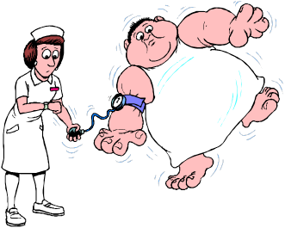
“Chi fa che cosa?"
Gli attori e le loro funzioni
Distretto
MMG/PLS
Case Manager
Specialista
Paziente

Slide 4
IL CASE MANAGER
CHI E’?

Slide 5
I sistemi di assistenza progettati per soddisfare le esigenze della popolazione dei pazienti devono soddisfare le esigenze individuali del paziente.
Il ruolo del CASE MANAGER è quello di gestire l'interfaccia tra il paziente e il sistema di cura e soddisfare le esigenze di entrambi.

Slide 6
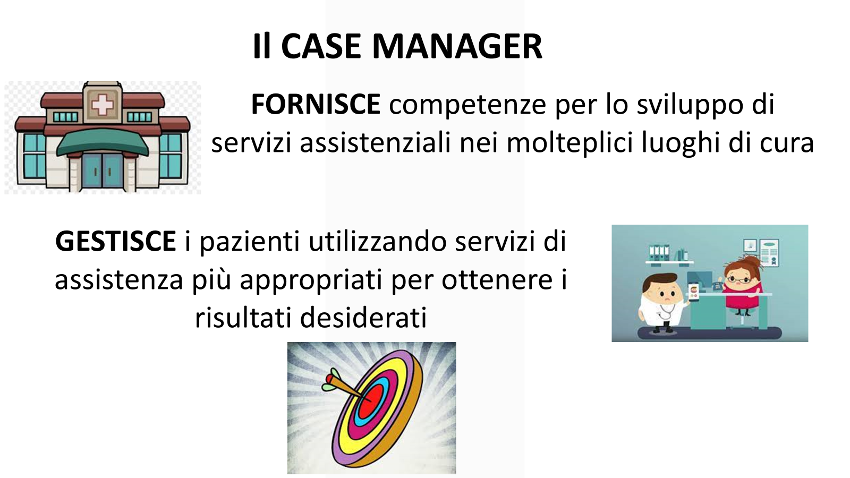

Slide 7
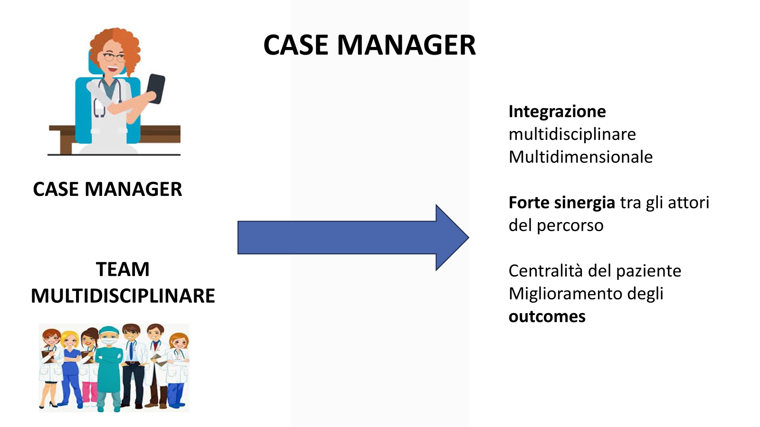

Slide 8







TEAM MULTIDISCIPLINARE

Slide 9
IL CASE MANAGER
COSA FA?

Slide 10


PUNTO DI PARTENZA
IL PAZIENTE:
COSA SA?
COSA FA?
CHE PROGETTI HA?
QUALI SONO I SUOI LIMITI?
IL CASE MANAGER , con linguaggio chiaro e semplice,
FA FORMAZIONE E DA INFORMAZIONI
COMUNICAZIONE EMPATICA PRIVA DI GIUDIZI E DISTORSIONI

Slide 11

PERCORSO BARIATRICO
PREPARAZIONE
TRATTAMENTO
FOLLOW UP

Slide 12


PREPARAZIONE
CONDIVIDERE UN CALENDARIO DI RIUNIONI MULTIDISCIPLINARI
VALUTARE MATERIALI E PRESIDI MATERIALE INFORMATIVO E BROCHURE AZIENDALI
PREPARARE COMUNICAZIONE PER RISPOSTE AUTOMATICHE DA UTILIZZARE CON EMAIL DEDICATE
AMPLIARE OVE POSSIBILE SPAZI AMBULATORIALI E CANALI DI PRENOTAZIONE

Slide 13
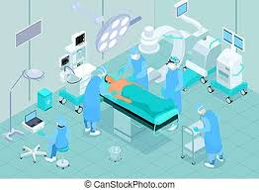
TRATTAMENTO
AGGIORNA IN MERITO AGLI SPAZI DI SALA OPERATORIA
COMUNICA PROGRAMMAZIONE DEGLI INGRESSI ANTICIPANDO MODALITA’ DI RICOVERO
INFORMA LA U.O. DI DEGENZA PER QUALUNQUE CAMBIAMENTO RELATIVO ALLE VARIAZIONI DI LISTA
PROPONE CASI MANTENENDO INDICATORI DI PRIORITA’ CONCORDATI CON IL TEAM CHIRURGICO
TRACCIA LE FASI DI PERCORSO DI PREPARAZIONE SU MODULISTICA ISTITUZIONALE UTILIZZANDO STRUMENTI AZIENDALI

Slide 14

FOLLOW UP
PROMUOVE POTENZIAMENTO DEGLI SPAZI AMBULATORIALI
CONFRONTA L’ANDAMENTO FOLLOW UP CON PROGRAMMAZIONE MENSILE DELLE VISITE DI CONTROLLO
MONITORA ATTIVITA’ PROGRAMMATA DA CUP AZIENDALI

Slide 15

CASE MANAGER
consegna al paziente la lettera di dimissione infermieristica dove sono descritte norme comportamentali da eseguire e gli obbiettivi a lungo termine: FOLLOW UP

Slide 16

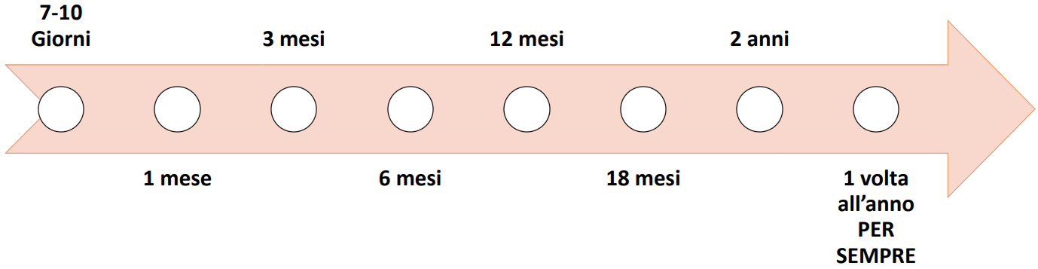
FOLLOW UP

Slide 17
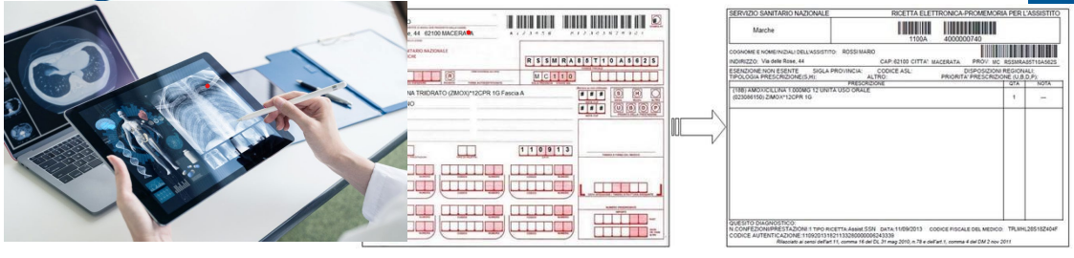
SISTEMA TRADIZIONALE DEL FOLLOW UP

Slide 18



MODELLI ALTERNATIVI FOLLOW UP POST CHIRURGICO

Slide 19
PERCHE’ E’ FONDAMENTALE?

Slide 20


IL CASE MANAGER HA UN RUOLO CENTRALE PER LA CORRETTA ADESIONE DEL PAZIENTE AL PERCORSO BARIATRICO
METTE IN ATTO STRATEGIE PER OTTIMIZZARE I RISULTATI. COORDINA LE FIGURE SPECIALISTICHE E ASSICURA LA CONTINUITA’ DEL PERCORSO DEL PAZIENTE
PER RAGGIUNGERE GLI OUTCOMES PREFISSATI
ORGANIZZATIVO
COMUNICATIVO
EDUCATIVO
FORMATIVO
IL CASE MANAGER HA UN RUOLO

Slide 21
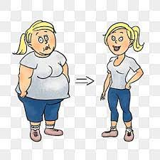
L’INTERVENTO CHIRURGICO NON E’ UNA BACCHETTA MAGICA
CI VUOLE IMPEGNO, DETERMINAZIONE PER RINASCERE E RIPRENDERE IN MANO LA PROPRIA VITA , UNA VITA SU MISURA NON E’ UNA VITA A META’

Slide 22
GRAZIE PER L'ATTENZIONE.

